Slide 1


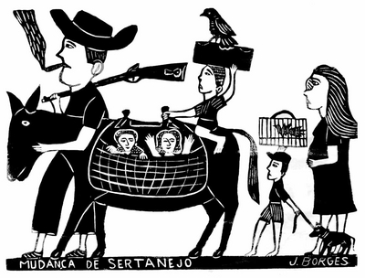
Juventudes e Violências: desafios e potencialidades para a escola promotora de saúde e segurança
Rossana Carla Rameh-de-Albuquerque
Psicóloga do IFPE, Psicóloga clínica, Redutora de danos, Docente, Supervisora clínica no Tessituras Psicologia e Saúde
Mestre e Doutora em Saúde Coletiva
rossana.albuquerque@reitoria.ifpe.edu.br

Slide 2
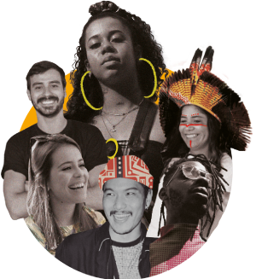
O que é juventude?
Porquê juventudes no plural?

Slide 3
Juventude como fase constituinte e decisiva de nossas vidas!
Juventude enquanto faixa etária ou condição social;
Juventude enquanto condição social transitória e biológica;
Período relativamente longo de nosso ciclo vital;
Diferenças na socialização (ser criança, jovem ou adulto);
Juventude na antropologia: rituais de passagem ou ritos de iniciação = feminino (menstruação)
= masculino (rituais de caça);
Exemplo: Escarificações = marcas no corpo para assumir seu papel social
A turma do NEM NEM! Não é mais possível pensarmos assim!

Slide 4
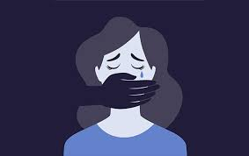
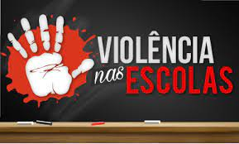
O que é violência?
Porquê violências no plural?
E que violências mais acometem a escola?
bullying, agressão física e verbal, casos de assédio sexual, violência doméstica, violações neonazistas e antissemitas, motivações políticas (extrema direita) etc

Slide 5
Ataques de violência extrema em escolas no Brasil
Estudo da Unicamp (Telma Vinha e Cleo Garcia,2023) aponta que quando não há programas de acolhimento para jovens com problemas, muitos acabam sendo amparados pelos grupos extremistas e se voltam contra a escola e para a escola porque há uma incitação e sentimento de vingança onde ele se sentiu humilhado e excluído:
impactos negativos da violência extrema potencializados - efeitos nos diversos grupos que constituem a escola, na comunidade do entorno, cidade, demais escolas da rede;
efeitos danosos decorrentes: traumas individuais e coletivos, adoecimentos, risco de novas violências e aumento expressivo dos transtornos mentais, do consumo de álcool e de drogas, do abandono escolar, do afastamento do trabalho, das separações, entre outros;
situação de exceção - emergência gravíssima e de alta complexidade.

Slide 6
Perfil dos autores dos ataques às escolas
Jovens (o mais jovem desses atiradores tinha 10 anos e o mais velho (ex-aluno) 25 anos);
Sexo masculino; Brancos; Gosto pela violência e culto às armas; Indícios de transtornos mentais variados;
“Isolamento social” – relações interpessoais restritas
Misoginia - masculinidade tóxica (machistas, agressivos, submissão da mulher); racismo; homofobia;
Mobilidade econômica descendente da família – desemprego;
falta de perspectiva e propósito; Alguns apresentam histórico de violência doméstica; Muitos abandonaram a escola;

Slide 7
Duas características principais
1) Sofrimento na escola
ex. ciúmes, ter sido castigado na véspera, Bullying e cyberbullying;
aprendizagem de métodos pela internet (coquetel molotov)
2) Adolescentes que são usuários da subcultura extremista (últimos anos)
geralmente buscam fazer o maior numero de vítimas;
planejamento (+ de 2 anos: Aracruz);
articulação com “comunidades mórbidas”;
“chans” fóruns on-line de incentivo à violência e misoginia – extremistas (dogolachan);
Deep Web (há poucos anos);
Superfície da internet (atualmente): instagram, Tiktok, watssapp, telegram, twitter, discord.

Slide 8

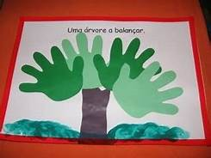

O que podemos fazer?
Que orientações devemos seguir?
Protocolo de Ação em Situações de Violência ou Risco de Violência (EX: Estado do RJ);
Diretrizes internacionais para prevenção da violência nas escolas (EX: documento da Associação Nacional dos Psicólogos dos EUA,2023);
Manual prático para desenvolvimento de um plano de prevenção da violência (OMS).

Slide 9
TIPOS DE PREVENÇÃO
 | Grupo alvo | Objetivo | Exemplo
Primária (antes do ato criminoso) | Grupos populacionais grandes ou toda a população | Socializar e educar o conjunto da população para evitar comportamentos delitivos | Campanhas sobre responsabilidade ao volante; Educação em igualdade
Secundária (quando é detectado o risco do ato criminoso) | Grupos de risco | Identificar fatores de risco em populações específicas e atuar para evitar que não se convertam em atos delitivos | Menores com famílias disnfuncionais; Dependentes químicos
Terciária (depois do ato criminoso) | Grupos que já cometeram crimes | Atuar para evitar que se repitam os atos já cometidos | Curso de reciclagem do DETRAN; Programas de intervenção para menores infratores
Material extraído do curso Prevenção às violências nas escolas. Profª Jackeline Carvalho da Silva, 2023.

Slide 10
Plano de prevenção da violência nas escolas
Elementos chave:
Prevenção da violência mais ampla (não somente a violência extrema);
Foco na prevenção primária e secundária de todo tipo de violência;
Construção de laços na comunidade escolar;
Atuações terciárias para todo tipo de violência (o castigo não é suficiente);
O papel das redes sociais;
Atenção aos sinais de situação de risco extremo (isolamento, uso intenso da chamada “deep web”, agressividade, frustração, intolerância...).

Slide 11
Exemplos práticos
Atuação quando já existe o problema: abordagens da prevenção secundária e terciária (“balanço das redes” de saúde e segurança);
Atuação preventiva = O papel da escola na prevenção da violência = o efeito invisível – prevenção primária;
Desenvolvimento de ações baseados na Cultura de Paz;
Desenvolvimento dos Núcleos de inclusão: NEABIS, NEGEDS, NAPNES etc;
Ampliação das ações de cultura, esporte e lazer;
Aplicação de jogos de prevenção EX: Programa Elos (MS)

Slide 12
Protocolo de Ação em Situações de Violência ou Risco de Violência - IFPE
• Publicado em 18/04/2023
Art. 1º Estabelecer o Protocolo de Ação em Situações de Violência ou Risco de Violência, de modo a orientar a atuação das unidades do Instituto Federal de Educação, Ciência e Tecnologia de Pernambuco (IFPE) na prevenção de potenciais episódios de violência ou ameaças de violência, bem como na coleta e recebimento de informações relativas a possíveis ataques ou ameaças de ataques, buscando atuar de forma preventiva, ativa e colaborativa contra ações violentas.

Slide 13
Protocolo de Ação em Situações de Violência ou Risco de Violência ex: IFPE
• Comissões Locais de Apoio e Monitoramento
Atribuições (Art.3º):
I - recepcionar as informações relacionadas a atos e ameaças de violência – secundária e terciária
II - dar às informações recebidas os direcionamentos necessários, nos âmbitos interno e externo, juntamente às autoridades competentes; secundária e terciária
III - atuar nas ações de proteção e prevenção de episódios de violência, implementação de medidas de controle e recuperação de episódios, desde o mapeamento das informações e a notificação às autoridades competentes até o acompanhamento da comunidade acadêmica na normalização de suas atividades cotidianas;
secundária e terciária

Slide 14
Diretrizes das Nações Unidas para a Prevenção da Delinquência Juvenil (Diretrizes de Riad) Prevenção primária
a) ensinar os valores fundamentais e fomentar o respeito à identidade própria e às características culturais da criança, aos valores sociais do país em que mora a criança, às civilizações diferentes da sua e aos direitos humanos e liberdades fundamentais;
b) fomentar e desenvolver, o mais possível, a personalidade, as aptidões e a capacidade mental e física dos jovens;
c) conseguir a participação ativa dos jovens no processo educativo, no lugar de serem meros objetos passivos de tal processo;
d) desenvolver atividades que fomentem um sentimento de identidade e integração à escola e à comunidade, como também a compreensão mútua e a harmonia;
e) incentivar os jovens a compreender e a respeitar opiniões e pontos de vista diversos, como também as diferenças culturais e de outra índole;
f) oferecer informação e orientação sobre a formação profissional, as oportunidades de trabalho e as possibilidades de uma profissão;
g) evitar medidas disciplinares severas, particularmente os castigos corporais.

Slide 15
Diretrizes das Nações Unidas para a Prevenção da Delinquência Juvenil (Diretrizes de Riad) Prevenção primária
Os sistemas de educação deverão tentar trabalhar em cooperação com os pais, com as organizações comunitárias e com os organismos que se ocupam das atividades dos jovens;
Deverá ser dada ao jovem informação sobre o ordenamento jurídico e seus direitos e obrigações de acordo com a lei, assim como sobre o sistema de valores universais;
Os sistemas de educação deverão cuidar e atender, de maneira especial, aos jovens que estejam em situação de risco social. Deverão ser preparados e utilizados, plenamente, programas de prevenção e materiais didáticos, assim como planos de estudos, critérios e instrumentos especializados;

Slide 16
Diretrizes das Nações Unidas para a Prevenção da Delinquência Juvenil (Diretrizes de Riad) Prevenção primária
Deverá ser prestada especial atenção na adoção de políticas e estratégias gerais de prevenção do uso indevido de álcool, drogas e outras substâncias por parte dos jovens. Deverá dar-se formação e prover os professores e outros profissionais com meios que possam prevenir e resolver estes problemas. Deverá ser dada aos estudantes informação sobre o emprego e o uso indevido das drogas;
As escolas deverão servir como centros de informação e consulta para prestar assistência médica, assessoria e outros serviços aos jovens, sobretudo aos que estiverem especialmente necessitados e forem objeto de maus-tratos, abandono, vitimização e exploração.
Dentre outras ações que as diretrizes pontuam...

Slide 17

Como estamos nos relacionando?

Slide 18
Para além dos conteúdos acadêmicos:
• Ensinar valores: direitos humanos e liberdades fundamentais;
• Desenvolver capacidades;
• Garantir a participação nas decisões;
• Desenvolver atividades que fomentem a integração;
• Incentivar a compreender e respeitar: diversidade e diferenças;
• Evitar medidas disciplinares severas;
• Cooperar com pais, mães e responsáveis;
• Informar sobre direitos e deveres;
• Atender especialmente aos que estão em risco;
• Prevenir abuso de álcool e drogas;
• Ser referente, espaço de confiança: casos de maus tratos, vitimização...;
• Evitar que abandonem os estudos.

Slide 19

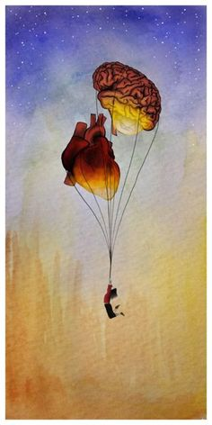
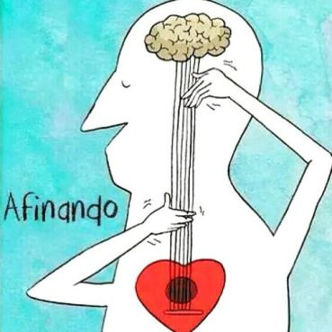
desafios e potencialidades

Slide 20


